Slide 1
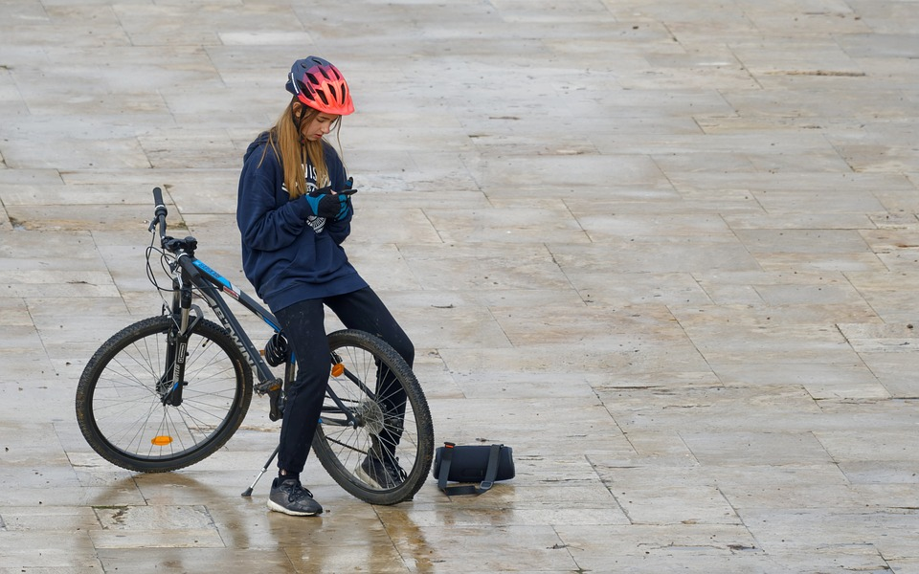
Recueil d’exercices
Les exercices peuvent être projetés, partagés ou imprimés.

Slide 2
Exercice 1 - Calcul mental
Qu’est-ce qui te distrait?
Résous de tête les calculs suivants et note le résultat sur les lignes correspondantes. Temps imparti: 5 minutes
478 – 123 = …………… | 25 x 17 = …………… | 525 : 15 = …………… | 87 + 211 = ……………
41 x 4 = …………… | 502 – 67 = …………… | 9 x 23 = …………… | 14 + 398 = ……………
17 x 18 = …………… | 852 : 4 = …………… | 425 + 88 = …………… | 186 – 97 = ……………
12 x 23 = …………… | 464 : 8 = …………… | 28 x 11 = …………… | 555 – 89 = ……………
369 + 44 = …………… | 174 : 3 = …………… | 777 – 123 = …………… | 123 + 321 = ……………
13 x 13 = …………… | 782 – 196 = …………… | 633 : 3 = …………… | 49 x 5 = ……………

Slide 3
Exercice 2 –Reconnaître la classe grammaticale
Qu’est-ce qui te distrait?
Note la classe grammaticale qui correspond à chaque mot. Temps imparti: 5 minutes
Mot | Classe grammaticale | Mot | Classe grammaticale
RAPIDE |  | ON
SUR |  | DEVOIR
LA |  | AIMABLE
RUE |  | SOUS
AVEC |  | LE
UN |  | NOUVEAU
VÉLO |  | VOITURE
SINCÈRE |  | ALLER
MAIS |  | CET
NOUS |  | CRÉER
SIRÈNE |  | CASQUE

Slide 4
Exercice 3 – Traduction
Qu’est-ce qui te distrait?
Trouve la traduction des mots dans la langue demandée. Temps imparti: 5 minutes
Mot | Langue | Traduction | Mot | Langue | Traduction
die Tante | Anglais |  | a gift (angl.) | Allemand
der Bruder | Français |  | a car (angl.) | Français
das Fahrrad | Anglais |  | das Fenster | Anglais
to become (angl.) | Allemand |  | fahren | Français
une enveloppe (fr.) | Allemand |  | la sœur (fr.) | Allemand
heute | Français |  | to write (angl.) | Français
arbeiten | Français |  | lire (fr.) | Anglais

Slide 5
Exercice 4 – Associer une capitale à un pays
Qu’est-ce qui te distrait?
Associe chaque capitale au pays correspondant.
Temps imparti: 5 minutes
Pays | Capitale | Pays | Capitale
Belgique | Cardiff | Turquie | Kiev
Albanie | Pretoria | Portugal | Prague
Australie | Ankara | Irlande | Pékin
Pologne | Édimbourg | Écosse | Ottawa
Ukraine | Canberra | Pays de Galles | Varsovie
République tchèque | Lisbonne | Nouvelle-Zélande | Bangkok
Afrique du Sud | Bruxelles | Canada | Wellington
Chine | Dublin | Thaïlande | Tirana

